Slide 1
CAMPAÑA DE MARKETING PARA IMPORTANTE BANCO PORTUGUÉS
PORTADA
INTEGRANTES: CRISTIAN CRUCCI; MARÍA EMILIA DOMÍNGUEZ
INSTITUCIÓN: CODERHOUSE
FECHA DE ENTREGA: 05/04/2022

Slide 2
TABLA DE CONTENIDOS
PORTADA
TABLA DE CONTENIDOS
DESCRIPCIÓN DEL CASO DE NEGOCIO
TABLA DE VERSIONADO
OBJETIVOS DEL MODELO
DESCRIPCIÓN DE LOS DATOS
HALLAZGOS ENCONTRADOS POR EL EDA
ALGORITMO ELEGIDO
MÉTRICAS DE DESEMPEÑO
ITERACIONES DE OPTIMIZACIÓN
MÉTRICAS FINALES DEL MODELO OPTIMIZADO
FUTURAS LÍNEAS
CONCLUSIONES

Slide 3
DESCRIPCIÓN DEL CASO DE NEGOCIO
INDUSTRIA
Institución bancaria
PROBLEMA ABORDADO
El banco quiere implementar una campaña de marketing telefónico para aumentar la cantidad de clientes que conformen plazos fijos. Para disminuir la inversión en la campaña, se requiere determinar los usuarios con mayor probabilidad de suscribirse.
CONCLUSIÓN ESPERADA
Grupo etáreo y de ingresos anuales de los clientes a los que se debe enfocar la campaña de marketing.

Slide 4
TABLA DE VERSIONADO
Versión 0: Entrega final

Slide 5
OBJETIVOS DEL MODELO
Distinguir grupos por edad y por balance a los que enfocar la campaña de marketing para así incrementar la eficiencia de recursos destinados a esta campaña.

Slide 6
DESCRIPCIÓN DE LOS DATOS
La base de datos es la base de los clientes del banco, con distinta información categórica de los mismos. Se detallan a continuación las distintas columnas.
job: tipo de trabajo (variables categoricas: "admin.","unknown","unemployed","management","housemaid","entrepreneur","student", "blue-collar","self-employed","retired","technician","services")
marital: estado civil (variables categoricas: "married","divorced","single")
education: (variables categoricas: "unknown","secondary","primary","tertiary")
default: Tiene el crédito en default? (binary: "yes" = 1 ,"no" = 0))
balance: Saldo promedio anual, in euros (numérico)
housing: Tiene préstamo de vivienda? (binary: "yes" = 1 ,"no" = 0))
contact: Tipo de contacto (variables categoricas: "unknown","telephone", "cellular")
day: Último día de contacto del mes (numérico)
month: Último mes de contacto en el año (variables categoricas: "jan", "feb", "mar", …, "nov", "dec")
duration: Duración del último contacto, en segundos (numérico)
campaign: número de contactos realizados durante esta campaña y para este cliente (numérico, incluido el último contacto)
pdays: número de días que pasaron después de que el cliente fue contactado por última vez de una campaña anterior (numérico, -1 significa que el cliente no fue contactado previamente)
previous: número de contactos realizados antes de esta campaña y para este cliente (numérico)
poutcome: resultado de la campaña de marketing anterior (categorical: "unknown","other","failure","success")
y: ¿El cliente ha suscrito un depósito a plazo? (binary: "yes" = 1 ,"no" = 0) - VARIABLE TARGET

Slide 7
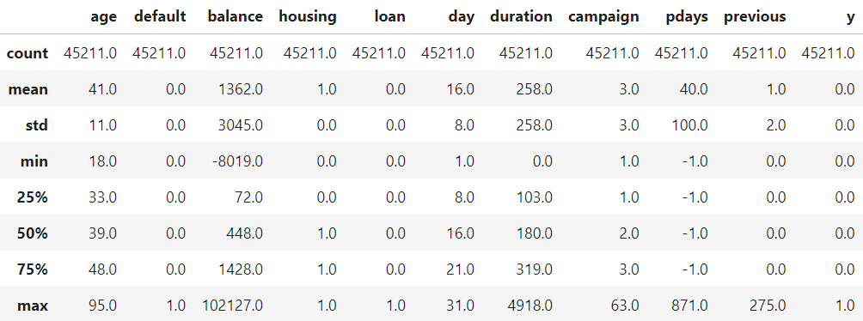
HALLAZGOS ENCONTRADOS POR EL EDA
Se incluyen a continuación los resultados de los análisis descriptivos.

Slide 8
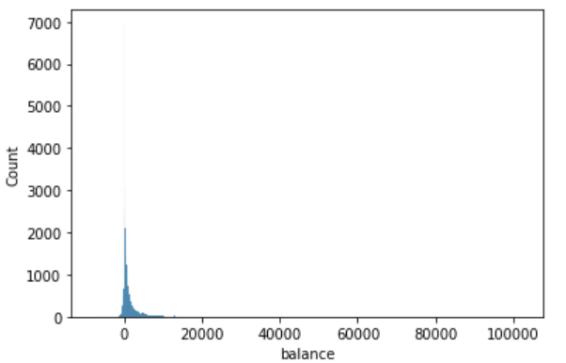
ANÁLISIS UNIVARIADO - balance
Los datos de "balance" (saldo promedio anual, en euros) están desbalanceados. La mayoría ronda entre los €0 y €10.000, con una minoría que están en default, es decir menor a €0, y otra minoría que tiene un saldo promedio anual mayor a €20.000

Slide 9
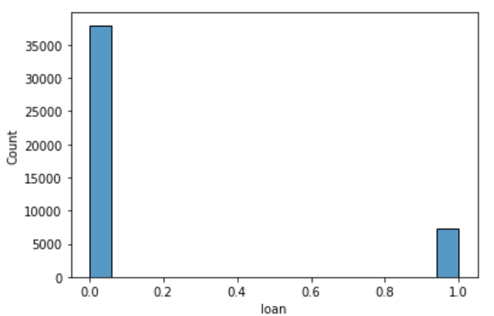
ANÁLISIS UNIVARIADO - préstamos personales
Pocas personas poseen un crédito personal ("loan").

Slide 10
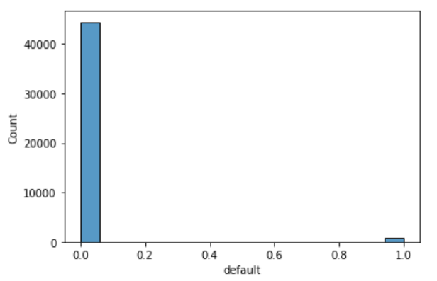
ANÁLISIS UNIVARIADO - morosos
Muy pocas personas en la base de datos se encuentran en "default" o que deben dinero.

Slide 11
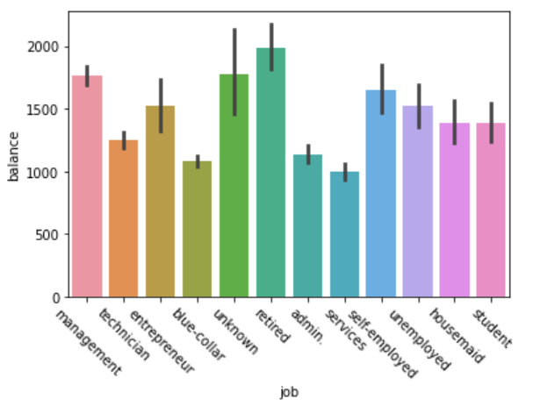
ANÁLISIS BIVARIADO - balance vs trabajo
En este caso analizamos los balances según el trabajo, donde vemos que los que mayor balance presentan son los retirados.

Slide 12
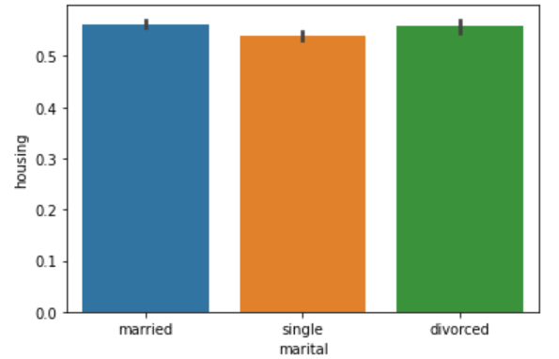
ANÁLISIS BIVARIADO - estado civil vs préstamos de vivienda
Por lo que se puede ver no hay una gran diferencia entre quienes piden préstamos de vivienda, por lo tanto no sería del todo útil orientar el marketing por este lado, pero hay que tenerlo en cuenta.

Slide 13
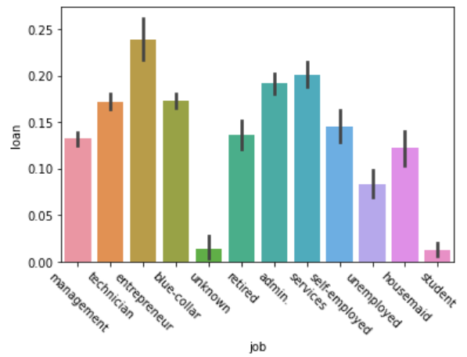
ANÁLISIS BIVARIADO - préstamo personal vs trabajo
Podemos notar que los que más préstamos personales piden son de la categoría "entrepreneur" (empresario) y los que menos préstamos personales piden son los estudiantes.

Slide 14
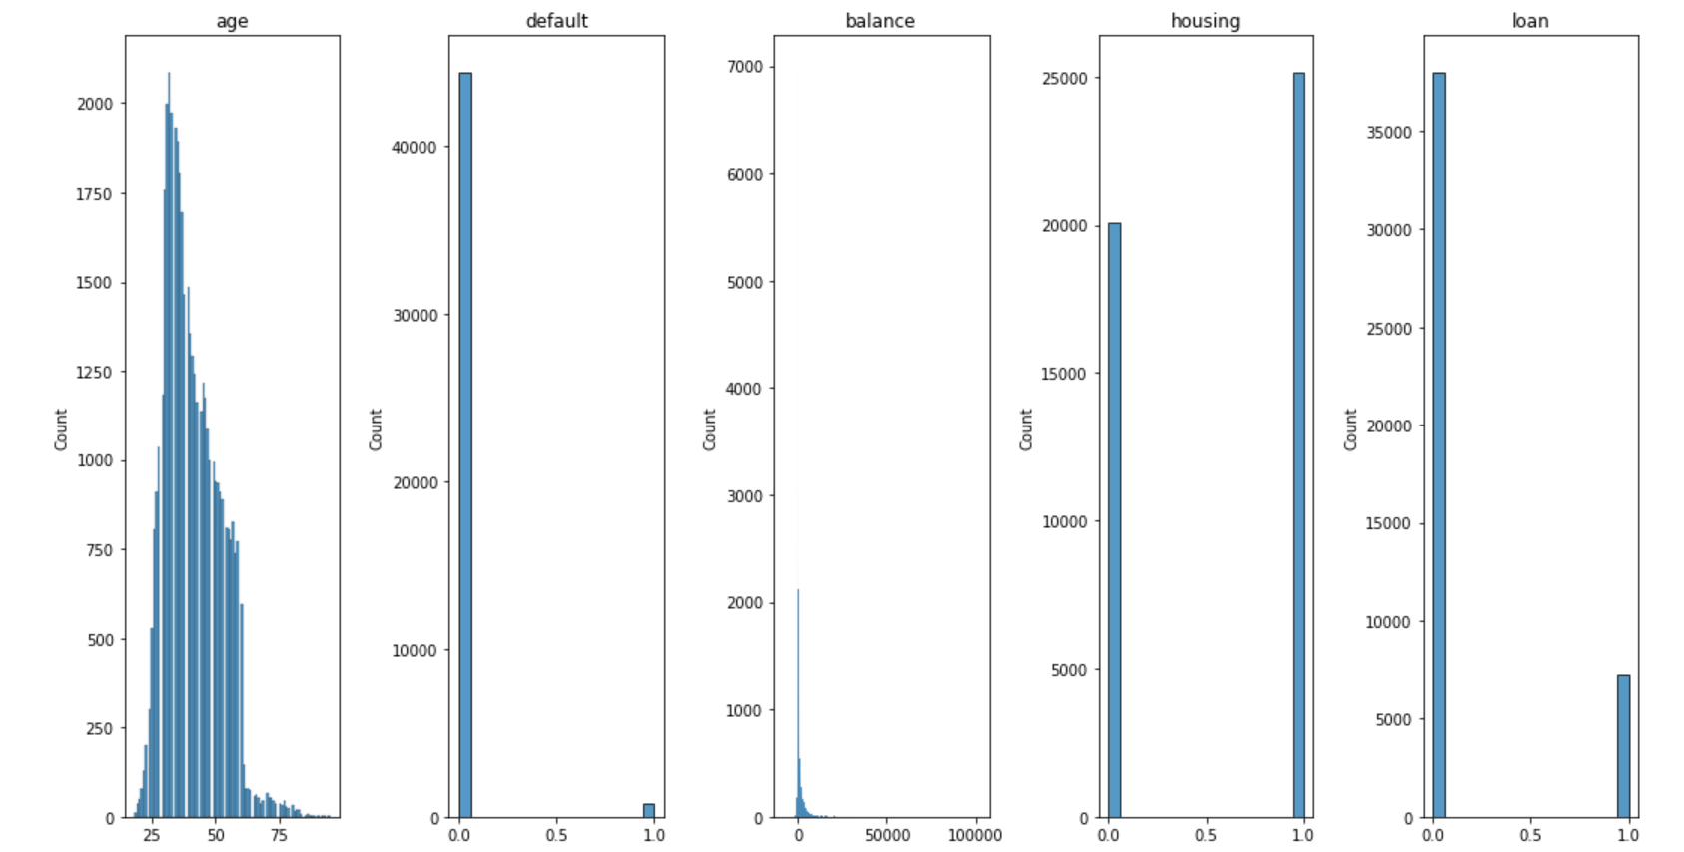
ANÁLISIS MULTIVARIADO - age, default, balance, housing, loan
En este caso podemos observar que la mayor parte de nuestro dataset la componen personas de entre 30 y 40 años, que llevan un balance en torno a los €0 y €10.000 y que pocas personas están en default con sus préstamos. Además podemos notar que se inclinan más a solicitar préstamos de viviendas que personales (housing y loan).

Slide 15
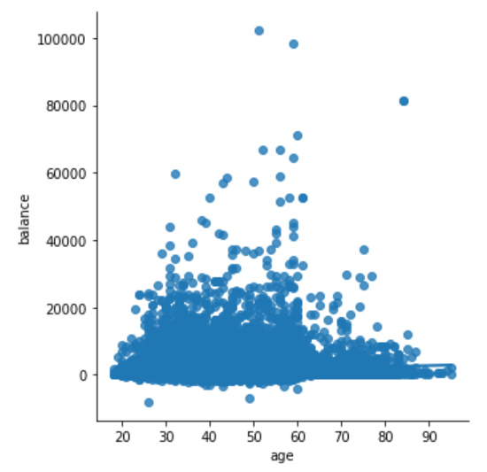
ANÁLISIS MULTIVARIADO - age, balance
Podemos observar que este tipo de gráfico no nos es tan útil, ya que no podemos diferenciar grupos con claridad para orientar el marketing, pero más adelante, con técnicas de agrupación podremos solucionar este problema.

Slide 16
ALGORITMOS ELEGIDOS
ALGORITMO DE CLASIFICACIÓN
Regresión logística
ALGORITMO DE AGRUPACIÓN
HDBSCAN

Slide 17
MÉTRICAS DE DESEMPEÑO
ALGORITMO DE CLASIFICACIÓN
ACCURACY: 0.89
CPU TIMES: user 1.99s, sys: 1.45s, total: 3.45s
WALL TIME: 2.42s
ALGORITMO DE AGRUPACIÓN
CPU TIMES: user 1.98s, sys: 32.7ms, total: 2.01s
WALL TIME: 3.46s

Slide 18
ITERACIONES DE OPTIMIZACIÓN
Se decide optimizar el algoritmo de clasificación de Regresión Logística agregándole K-Fold. El objetivo es aumentar el grado de precisión. En consecuencia se verá aumentado el tiempo de procesamiento y respuesta.
El objetivo es encontrar una optimización que aumente la precisión sin comprometer los tiempos razonables de procesamiento.

Slide 19
MÉTRICAS FINALES DE DESEMPEÑO DEL MODELO OPTIMIZADO
ALGORITMO DE CLASIFICACIÓN
ACCURACY: 0.91
CPU TIMES: user 4.8s, sys: 4.98s, total: 9.78s
WALL TIME: 6.13s
ALGORITMO DE AGRUPACIÓN
CPU TIMES: user 1.98s, sys: 32.7ms, total: 2.01s
WALL TIME: 3.46s

Slide 20
FUTURAS LÍNEAS
En el futuro se planea agrandar la base de datos para encontrar variables cuantitativas que describan la conducta de los clientes. Así se incrementaría la cantidad de modelos a utilizar.

Slide 21
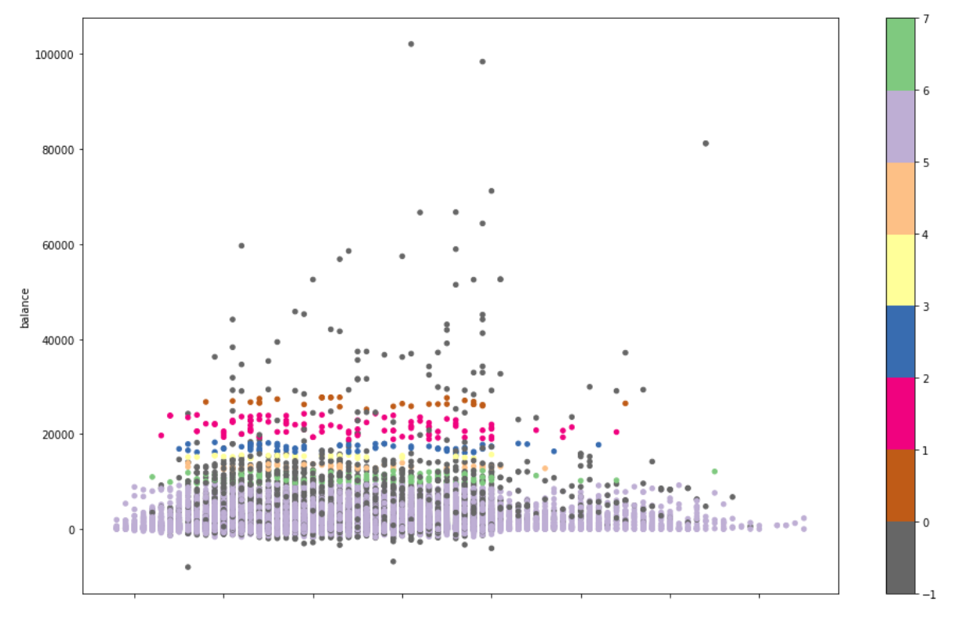
CONCLUSIONES
se distinguen hasta 8 grupos, donde los puntos grises son el "ruido" del dataset.
La campaña de marketing que realizará el banco el siguiente periodo deberá enfocarse prioritariamente en el grupo fucsia y azul, que rondan edades de entre los 23/25 y los 60/70 años y tienen un saldo promedio anual (balance) de entre €18.000 a €23.000
También se podría implementar la campaña de marketing para el grupo violeta para que aumenten el saldo promedio anual, ya que son una gran mayoría pero poseen un balance bastante bajo

